Slide 1
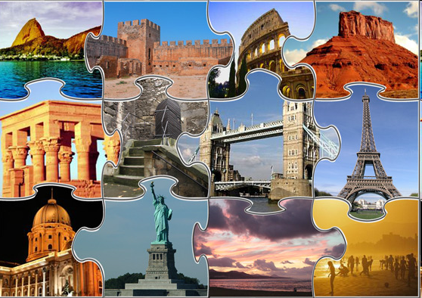
"Wenn man Sprachen lernt, kennt man keine Grenzen!

Slide 2

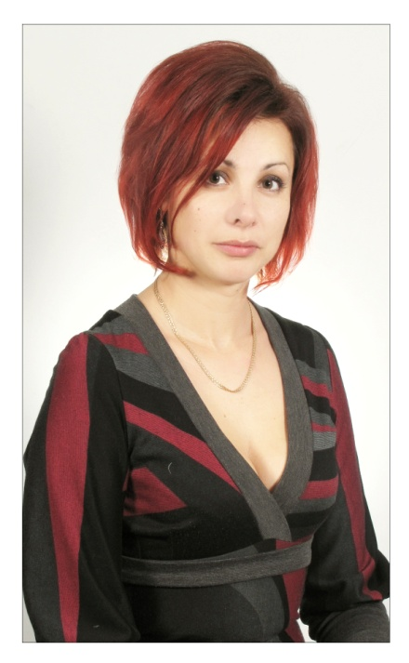
Stepanjuk Natalija
Deutschlehrerin an der Kremenezer Schule mit erweitertem Englischunterricht № 2
Mein Lebensmotto: die größte Chance die dir das Leben bietet, ist die Möglichkeit hart für etwas zu arbeiten, das es wert ist.
Mein Berufsmotto: Lernen ist wie Rudern gegen den Strom, hört man damit auf, treibt man zurück.

Slide 3

„Innovative Methoden als Kommunikationsförderung zum Aufbau der Sprechfertigkeiten: interaktive Übungen und Projektarbeit „
Wir Lehrer dürfen nie vergessen, dass wir in der modernen Gesellschaft leben, die von uns die neuen Ideen erwartet, zwar Kreativität und Organisationstalent

Slide 4

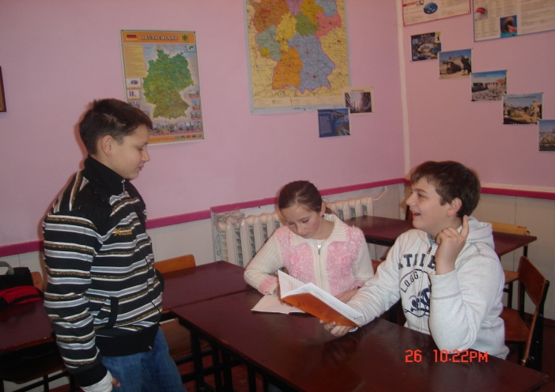
Interaktive Übungen
Vorteile :
Die Entwicklung der Sprechkompetenz;
Der reale Sprachverwendungszusammenhang;
Die Zusammenarbeit lernen;
Eigene Meinungen ausdrücken und den anderen zuhören;
Individualisierung des Lernprozesses;
Das Interesse am Lernen;
Die alltägliche Lebenssituationen erleben und vorspielen.
Nachteile:
Passivität von einigen Schülern;
Die Angst die Meinungen auszudrücken;
Manchmal zu viel Lärm und Diskussion ( nicht immer auf Deutsch);
Der Wortschatzmangel;
Die Schwierigkeiten bei der Problemlösungen.

Slide 5

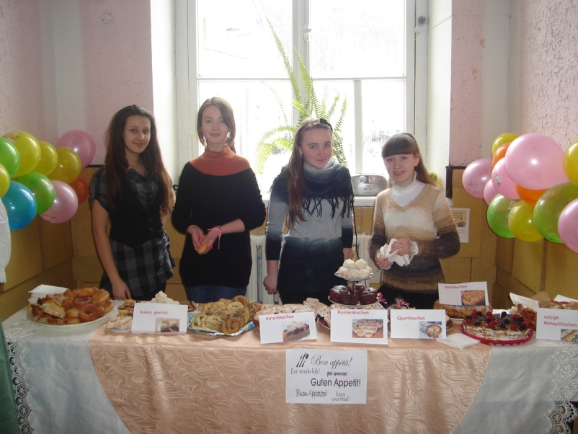
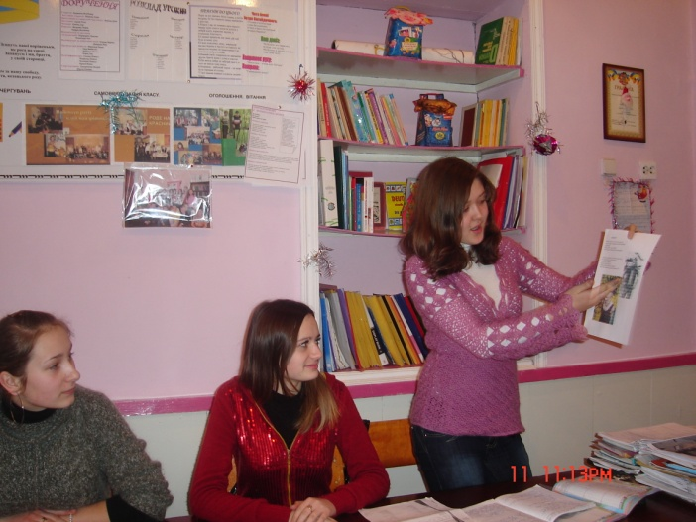
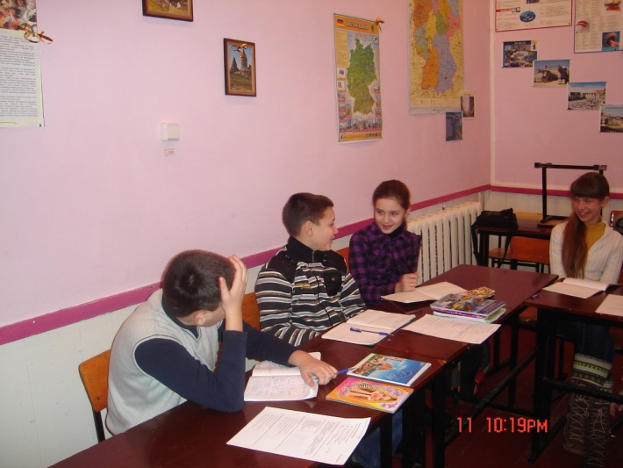
die Verwendungsmöglichkeiten und der Einsatz von interaktiven Übungen
„Gesundes Leben“ Was ist gesund und ungesund? – Gruppenarbeit und Besprechung - 8.Klasse
„Umweltschutz und Müllsortierung“ – Das Problem besprechen und Lösungswege finden 10.Klasse
„Meinungen und Marotten. Piercing und Tattoo „- Diskussionsduell - 9.Klasse
„Teure Klamotten. Soll man den Menschen nach den Klamotten beurteilen?“ der Mikrofon - 9.Klasse
„Freundschaft. Freund in der Not „ Die Kreisbesprechung – 11.Klasse

Slide 6

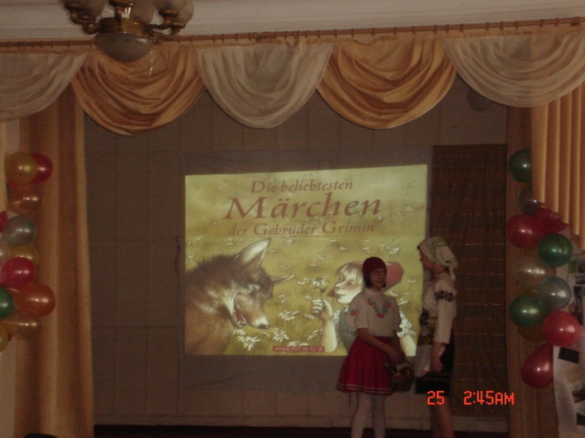
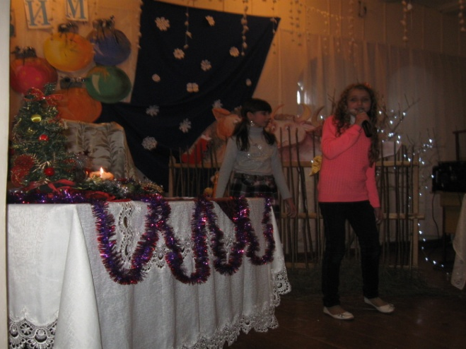
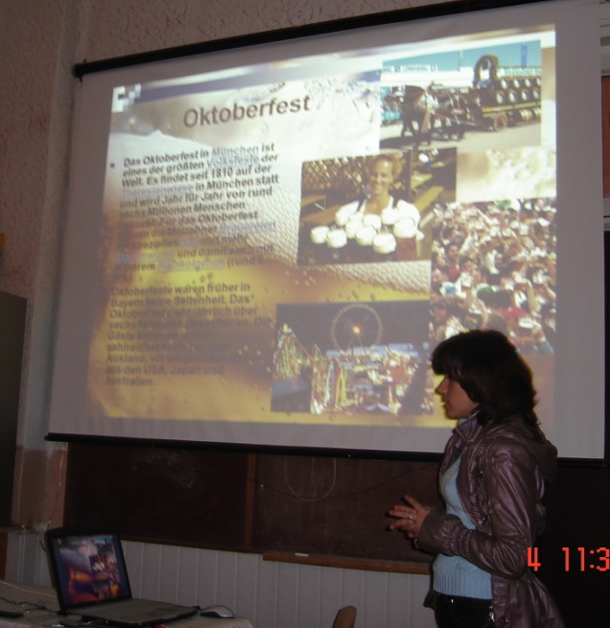
Projektarbeit im Deutschunterricht
Merkmale des Projektunterrichts:
Handlungsorientierung;
Selbstorganisation und Selbstverantwortung der Schüler;
Teamarbeit;
Didaktische Kompetenz bei der Präsentation im Plenum.

Slide 7


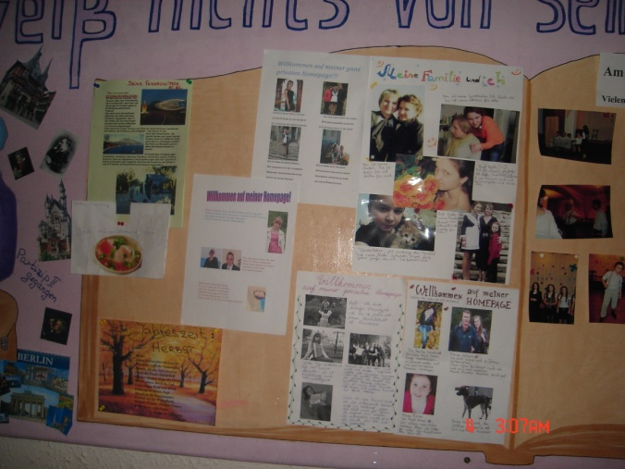
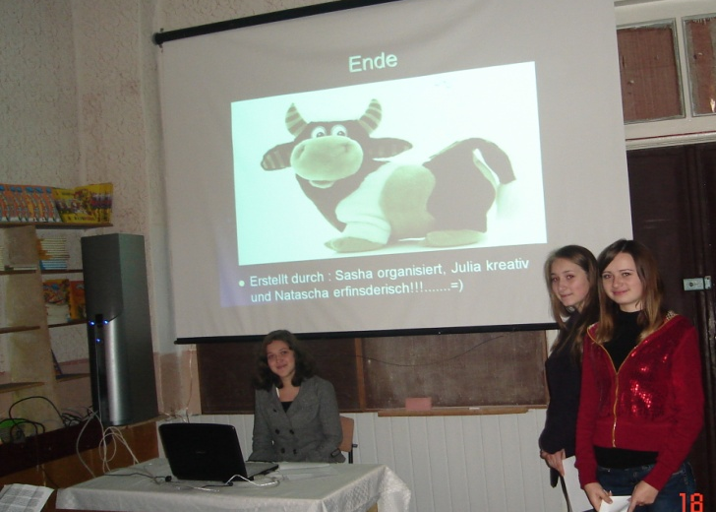
Präsentation – wozu?
Weitergabe von Wissen, Erfahrungen, Erkenntnissen
Weiterverbreitung der Projektidee
Leistungsnachweis über Projektarbeit
Teil der Selbstdarstellung der Schule
Die Präsentation von Kreativität und Organisationstalent der Schüler

Slide 8
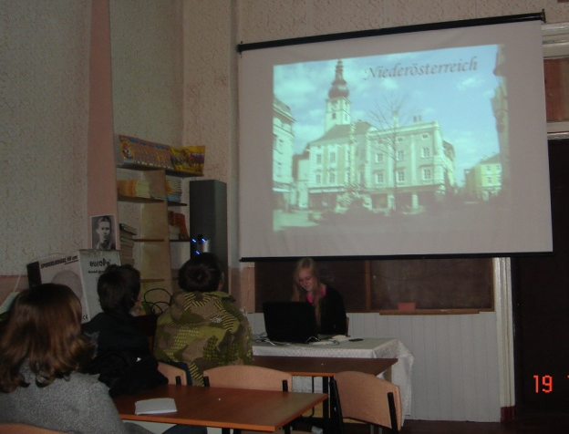
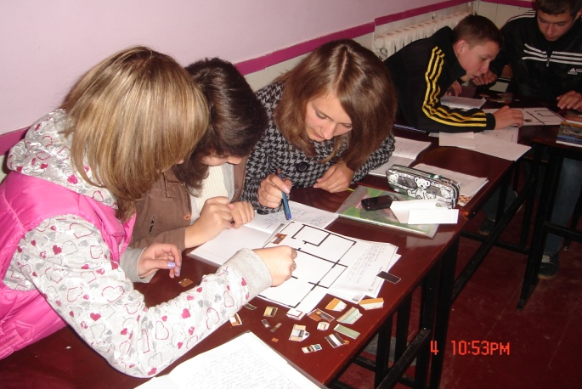
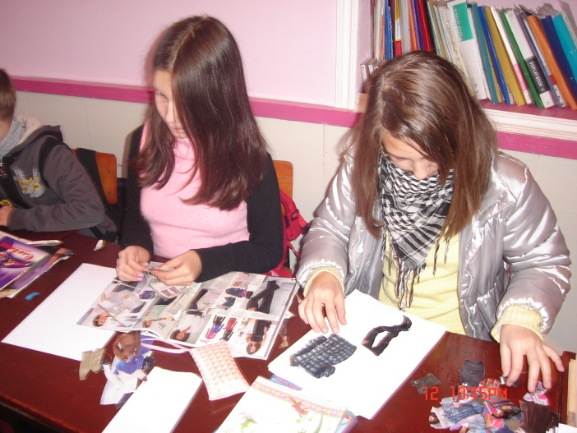
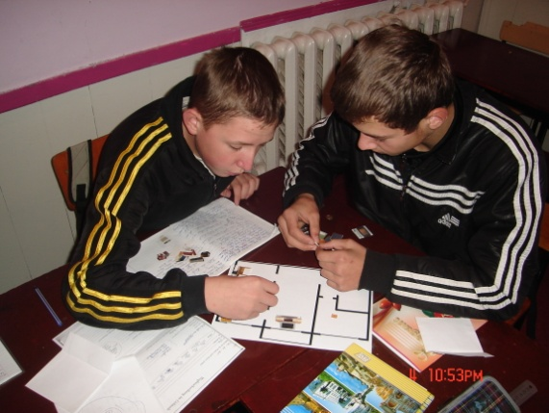
Die Ideen für Projektunterricht:
Landeskundliche Projekte;
Projekte als Zusammenfassung von gelerntem Lehrmaterial;
Projekte mit der Hilfe von denen das Alltagsleben präsentiert wird.

Slide 9

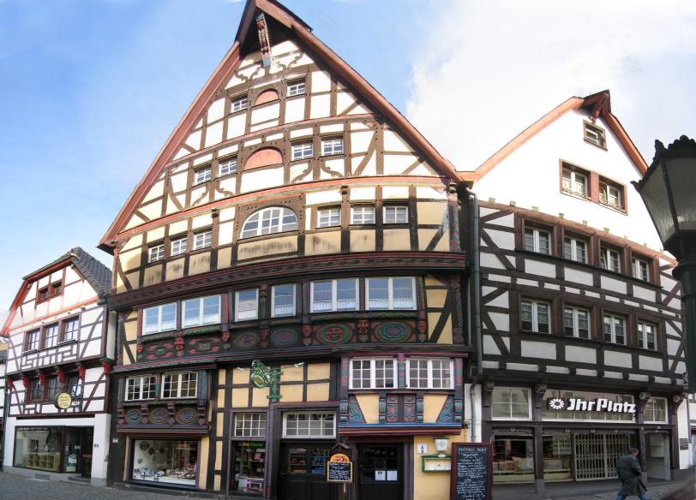
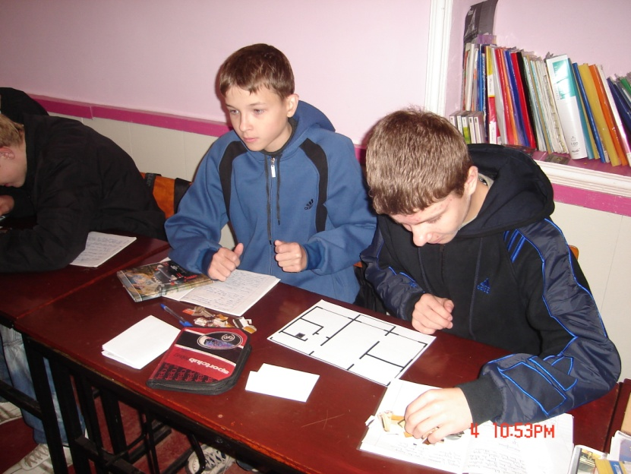
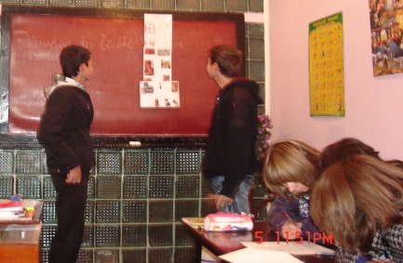
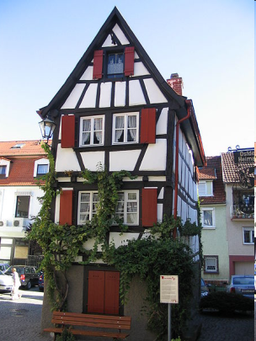
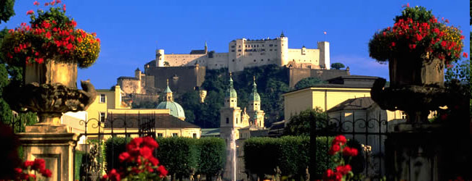

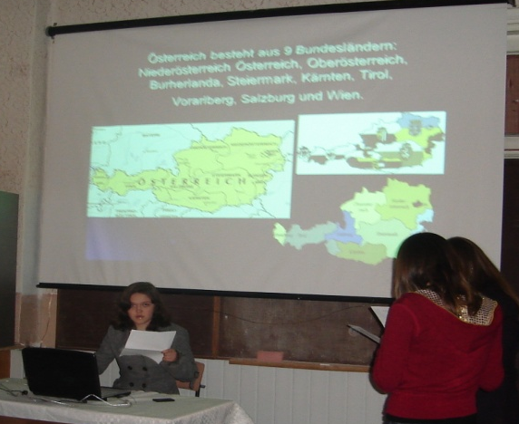
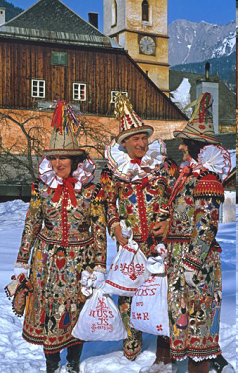
Projekt zum Thema : Wohnungseinrichtung
Deutschsprachige Länder im Blick.
Dieses Projekt wurde von Schülern vorbereitet, mit der Hilfe von dem sie selbstständig die Information zu bearbeiten gelernt haben.
Dieses Projekt gehört zu Landeskunde und hilft einen Teil des Landes und der Kultur kennenlernen.
Österreich. Sitten und Bräuche

Slide 10
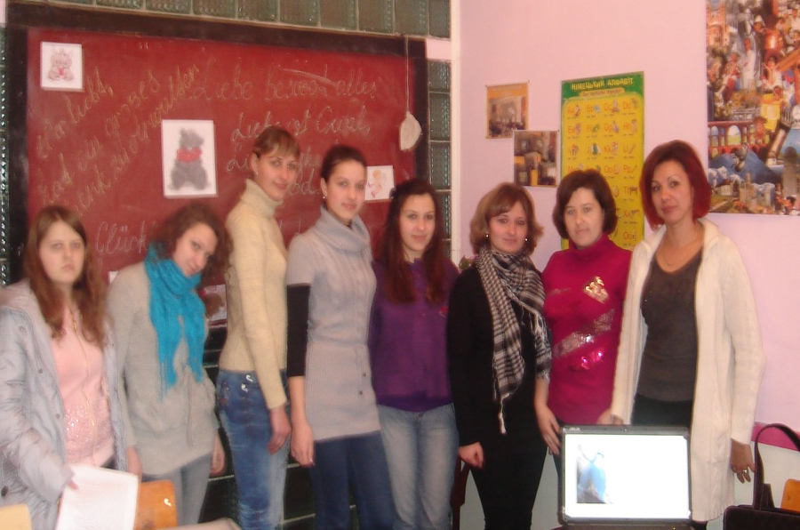

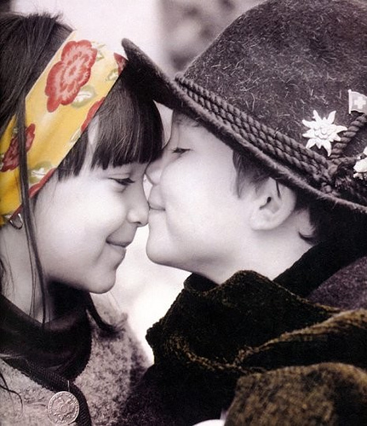
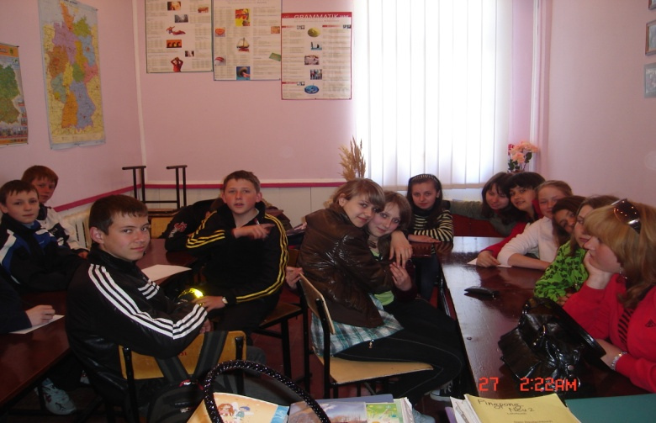
Verliebt sein
Die Liebe und Hochzeit in Deutschland
Die Sommerferien der 9. Klasse
Dieses Projekt wurde von den Schülern der 11. Klasse vorbereitet und mit der Musik präsentiert.

Slide 11
AmTag der deutschen Sprache
Die Veranstaltungen und die Schulabende, an denen Deutsche Sprache präsentiert wird, dienen als Motivationsfaktor zum Deutschlernen und es wird den Zugang zur deutschen Sprache, Kultur und Gesellschaft eröffnet. Mit jeder Aktion setzte ich mir zum Ziel, die Kinder zum Erlernen der deutschen Sprache zu motivieren. Ich will auch den Kindern zeigen, dass ein gegenwärtiger Mensch mehrere Fremdsprachen kennen sollte. Je mehr, desto besser. Dabei sind auch die deutsche Sprache und die deutsche Kultur interessant.

Slide 12
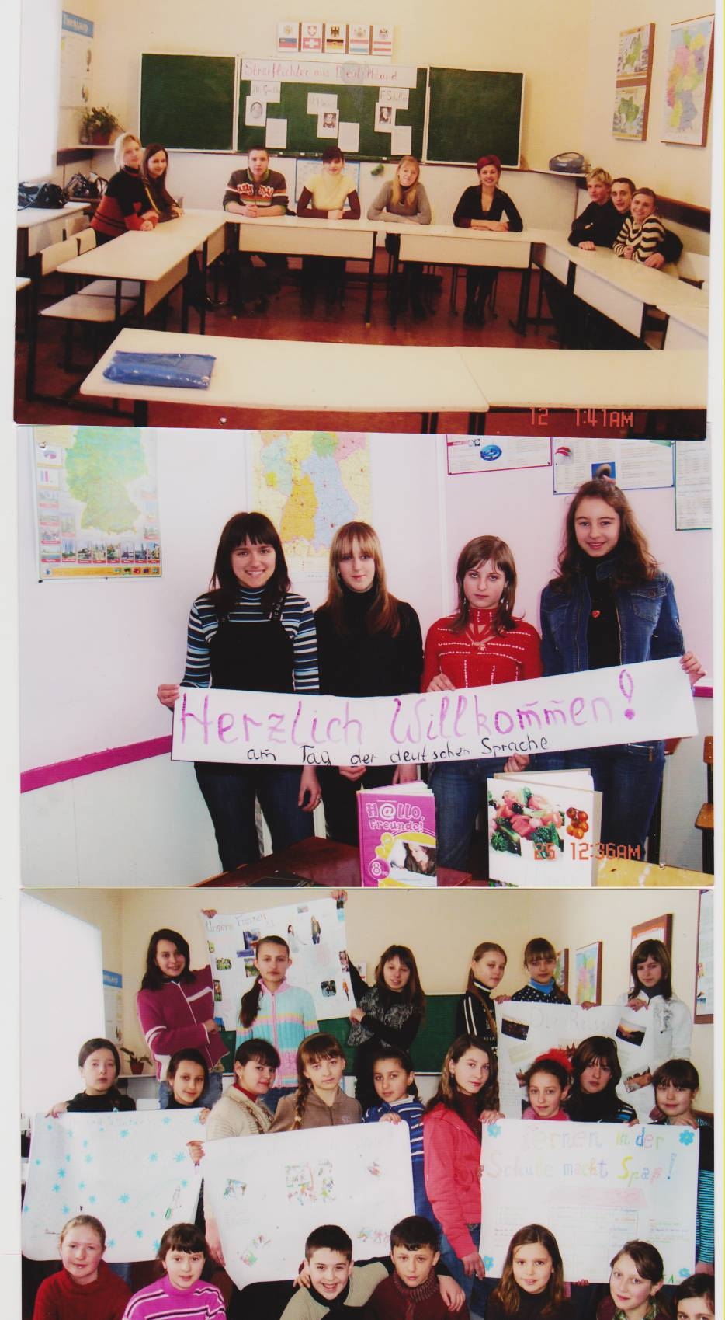
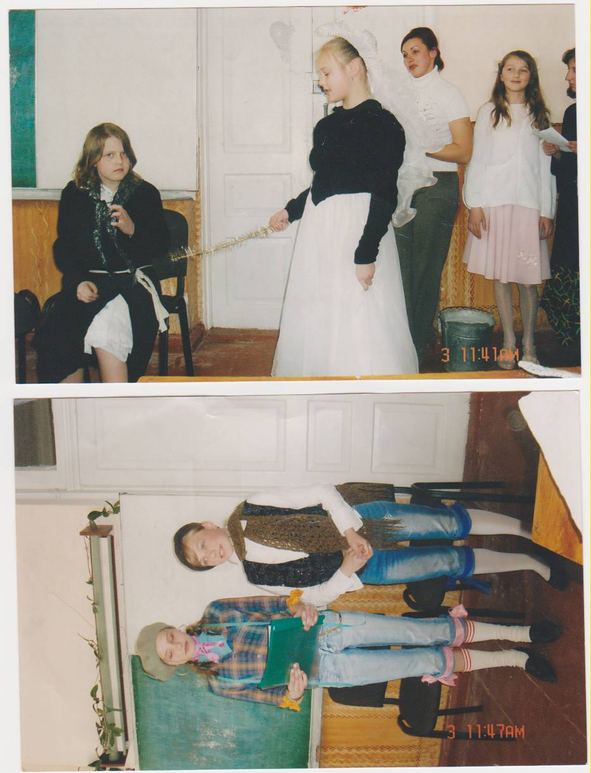
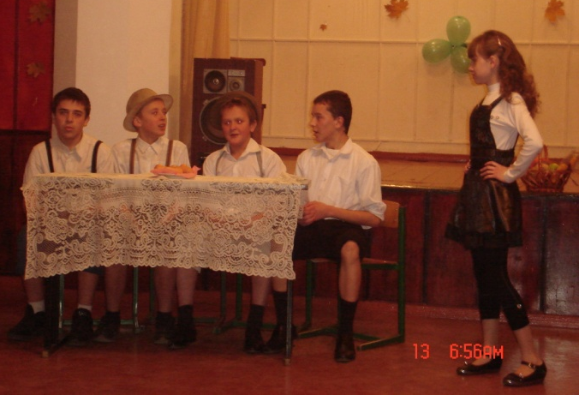
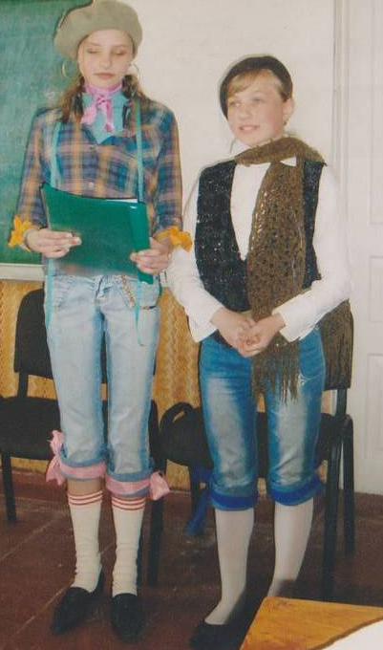
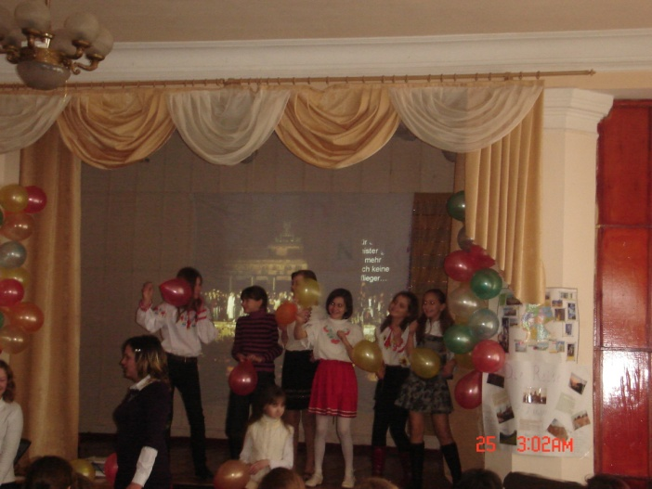
Die Wandzeitungausstellungen
Die Literaturkonferenzen: Streiflichter aus Deutschland
Die Projektewettbewerbe: Unser Schulhomepage
Theaterspiele: Märchen von Brüdern Grimm und moderne Inszenierungen
Jahreszeitfeste: Herbstfeste, Frühlingsfest, Wiehnachtskrippe
Vorleserwettbewerbe: H.Heines und J.W.Goethes Dichtungen
Konzert: Immer mit der deutschen Sprache

Slide 13
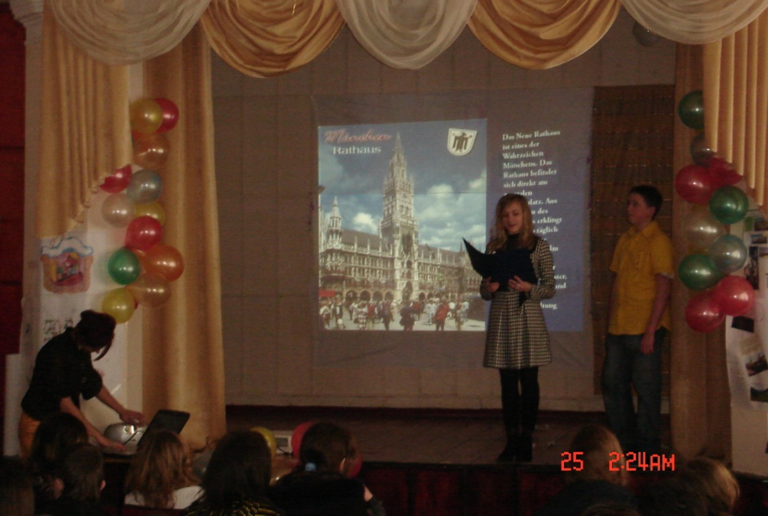
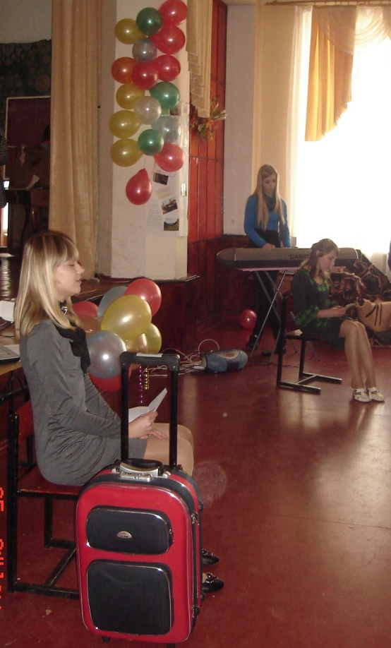
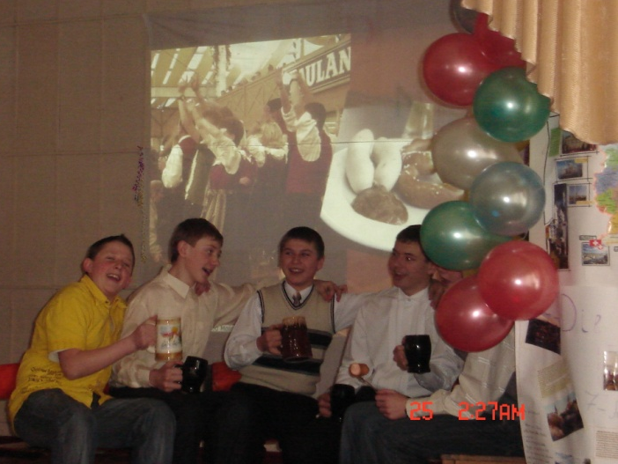
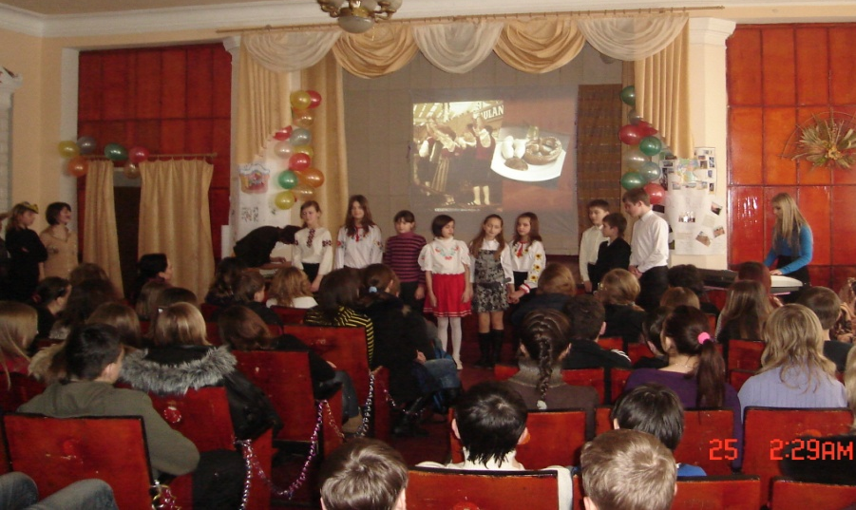
Konzert: Immer mit der deutschen Sprache

Slide 14
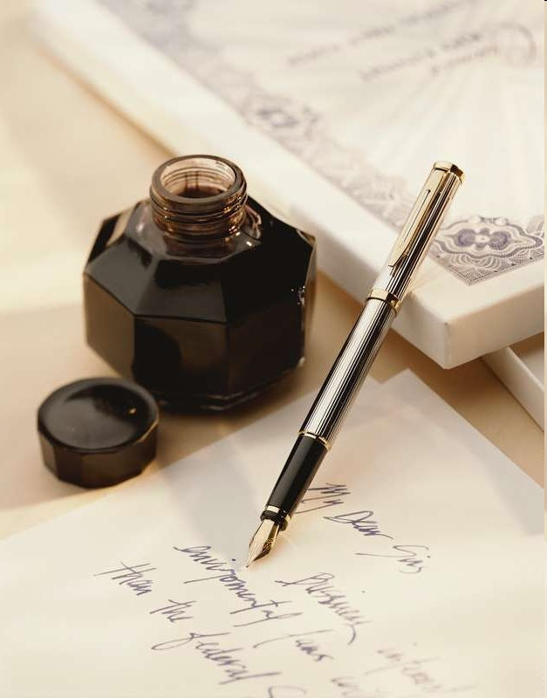
«Від творчо працюючого вчителя – до творчого колективу

